Slide 1
Hardvertechnológia Elmélet
Memória típusok és jellemzőik

Slide 2
Memóriák
A memória tulajdonképpen egy logikai áramkör, ami adatok ideiglenes, vagy hosszabb távú megőrzésére alkalmas.
Az adat ebben az esetben azt jelenti, hogy van-e jel vagy nincs. A memóriáknak több fajtája létezik, de akármilyenről is legyen szó, egy nagyon fontos jellemzője van: Bármely adat ugyanannyi idő alatt érhető el.

Slide 3
Memóriák
Két fő típust különböztetünk meg:
- Nem felejtő memóriát (ROM)
- Felejtő memóriát (RAM)

Slide 4
Nem felejtő memóriák
ROM
PROM
EPROM
EEPROM

Slide 5
Nem felejtő memóriák - ROM
A ROM (Read-Only Memory):
egy olyan elektrotechnikai eszköz, amely csak olvasható adatok tárolására alkalmas. Tartalma nem változtatható, az egyszer beégetett adatok véglegesek. Az eszköz a benne tárolt adatokat típustól függően, korlátlan (pl. maszk programozott ROM) vagy korlátozott ideig (általában 20év) áramtalanított állapotban is megőrzi. BIOS; firmware

Slide 6
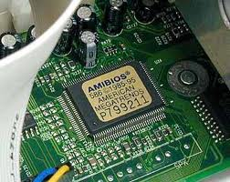
Nem felejtő memóriák - ROM
A ROM tartalmát a chip gyártása során, még a tokozás előtt nyeri el, az így beégetett adat később már nem módosítható. Használata nagy darabszám esetén előnyös, mert olcsó az előállítása.
Maszk-programozott ROM
A memória utólag nem módosítható, ezért a felhasználási kör erősen korlátozott.

Slide 7
Nem felejtő memóriák - ROM
Maszk-programozás:
Egy fényérzékeny anyag maszkon át történő megvilágításával kezdődik
Ez tartalmazza a kívánt bitmintát
Majd a megvilágított, ill. nem megvilágított részek kimaratása történik.
Megváltoztatásra mód nincs -> Csere!

Slide 8
Nem felejtő memóriák - PROM
PROM: Programozható ROM (Programmable Read-Only Memory)
Speciális készülékkel (PROM programozó) egyszer írható memória típus. Az írás során speciális belső kapcsolatokat éget át a készülék, amely kapcsolat már nem állítható helyre.

Slide 9
Nem felejtő memóriák - PROM
Egyszer a felhasználó által programozható. Ekkor kezdetben minden kereszteződés össze van kötve. A felhasználó alkalmas szoftver segítségével, ahol akarja, el tudja "vágni" az összekötéseket. Hátránya az, hogy csak egyszer programozható. Olvasása a maszk-programozott ROM-hoz hasonló.

Slide 10
Nem felejtő memóriák - PROM
Az a legnagyobb különbség a PROM - ok és a ROM - ok között, hogy itt csak azután lehet használni a programot, miután az adott PROM teljes egészében elkészül.
A PROM-okat üresen készítik el, és az alkalmazott technológiától függően félvezető lapocskákkal, végső teszteléskor vagy a rendszerbe építve lehet felprogramozni.

Slide 11
Nem felejtő memóriák - PROM
A technológia elterjedtsége miatt a vállalatok tarthatnak belőle készleteket, és csak akkor programozzák fel ezeket, amikor valóban szükség van rájuk. Ezekkel a memóriákkal videó-konzolokban, autó elektronikai készülékben is felhasználják.

Slide 12
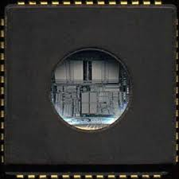
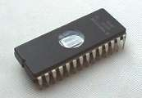
Nem felejtő memóriák - EPROM
EPROM: Törölhető, és programozható ROM (Erasable Programmable Read-Only Memory). A memóriába írt tartalom ultraibolya (UV – 15 perc) fénnyel törölhető, majd a memória újraírható.
Olvasása a maszk-programozott ROM-éhoz hasonló.

Slide 13
Nem felejtő memóriák - EEPROM
Az EEPROM (Electrically Erasable ROM) elektronikusan törölhető EPROM, vagyis ebben az esetben a törlést nem UV fénnyel végzik, hanem azt EEPROM programozását végző szoftver végzi.
Ezekre jellemző példa a BIOS a memória kártya vagy éppen a pen drive.

Slide 14
Nem felejtő memóriák - EEPROM
Előnye: Helyén programozható!
Hátránya: 1/64 része a közönséges EPROM – nak, és fele olyan gyorsak!

Slide 15
Nem felejtő memóriák - Flash
Flash memória egy speciális EEPROM
Az írás, és törlési művelethez már nem kell a memóriát „kiépíteni”. Az írási és olvasási ciklusai viszonylag lassúak, az egyéb memóriákhoz képest.

Slide 16
Felejtő memóriák -RAM
A RAM (Random Access Memory - véletlen hozzáférésű tároló) bármelyik címén lévő adata ugyanannyi idő alatt érhető el.(Ellentétben a magnószalaggal, floppy-diskkel, winchesterrel.)
A RAM-nak felépítését tekintve két fajtája van: statikus és dinamikus. Mindkét fajta ÍRHATÓ is és OLVASHATÓ is.

Slide 17
Felejtő memóriák -RAM
Mivel a RAM sokkal gyorsabban olvasható, mint a ROM, ezért a számítógépek gyorsítása érdekében szokás, hogy a ROM tartalmat átmásolják egy RAM területre, és azt használják. Ezt a területet nevezik árnyékmemóriának (shadow memory).

Slide 18
Felejtő memóriák -RAM
A RAM tárolja a CPU által végrehajtandó programokat és a feldolgozásra váró adatokat. Az adatok csak addig maradnak meg benne, amíg a számítógép feszültség alatt van: kikapcsoláskor a benne tárolt adatok elvesznek.

Slide 19
Felejtő memóriák - SRAM
Statikus RAM, SRAM (ang. Static Random Access Memory).
Minden memóriacellát egy kétállapotú tároló alkot, amelyet több tranzisztor alkot, ezért bonyolultabb, és drágább kivitelű. Előnye nagyobb a sebessége mint a dinamikus RAM-nak, ezért főleg gyorsítótárakban (Cache) alkalmazzák.
Tipikus elérési idő néhány ns!

Slide 20
Felejtő memóriák - DRAM
Dinamikus RAM, DRAM (ang. Dynamic Random Access Memory). Egy memória cellát egy kondenzátor, és egy tranzisztor épít fel. Az információt addig tárolja, amíg a kondenzátor ki nem sül. Az információ elvesztését kiküszöböli a memória frissítése. Előnye az olcsósága, nagy mérete, hátránya a frissítés szükségessége, valamint kisebb sebessége.

Slide 21
Felejtő memóriák - DRAM
A DRAM-oknak számos fajtája van, ilyen pl.:
FPM DRAM vagy az EDO DRAM
FPM (Fast Page Mode – gyors lapkezelésű) DRAM
Belseje egy bitmátrix, és így dolgozik, hogy a hardverben megjelenik egy sorcím, a következő lépésben pedig egy oszlopcím. CAS; RAS

Slide 22
Felejtő memóriák - DRAM
Külön jel szólítja fel a memóriát amikor dolgoznia kell, így a memória a fő rendszerórától eltérő szinkronizációval működik.
Az FPM RAM-ot az EDO RAM cserélte!
EDO (Extended Data Output, kiterjesztett adatkimenet)

Slide 23
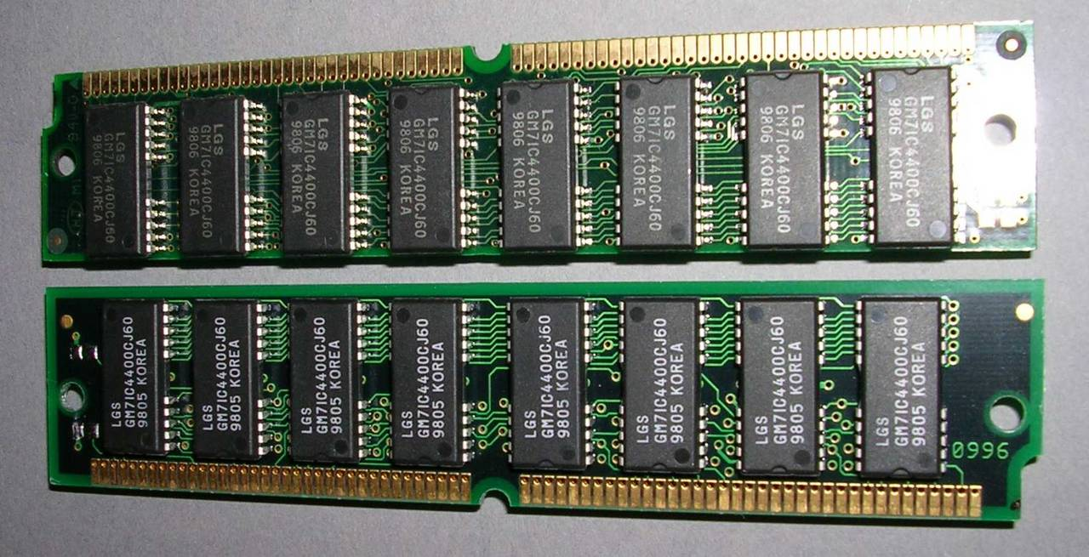
EDO RAM

Slide 24
Felejtő memóriák - DRAM
Az EDO RAM az FPM-el ellentétben már megengedi egy második memóriahivatkozás megkezdését, mielőtt az befejeződött volna. Ennek a „szállítószalag” elvnek köszönhetően, javul a memória sávszélessége. (Több adat másodpercenként)
Ciklusidejuk kb.: 12 ns

Slide 25
Felejtő memóriák - SDRAM
A mai legelterjedtebb architektúra az úgynevezett SDRAM . A név S betűje a Synchronous (szinkron) szóból származik, és arra utal, hogy a memória működési frekvenciája megegyezik az alaplapi frekvenciával - jobban mondva a név keletkezésekor még megegyezett, azóta ugyanis kijöttek az aszinkron működést is lehetővé tevő csipkészletek.

Slide 26
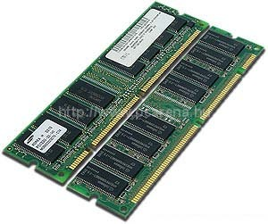
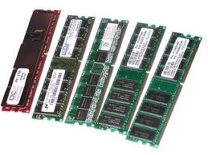
SD RAM - ok

Slide 27
Felejtő memóriák – DDR SDRAM
DDR= Double Data Rate
Az ilyen típusú memóriák amikor adatot bocsátanak ki, akkor nem csak az órajel lefutó vagy felfutó élénél teszi ezt hanem mindkettőnél, így megduplázva a sebességet!
Pl.: Adott egy 100 MHz –es SDRAM aminek DDR megfelelője szintén ezen az órajelen üzemel, viszont egy ciklus alatt 2x ad ki adatot -> -> 200MHz

Slide 28
Egyéb megoldások
A Rambus DRAM teljesen más elven épül fel, mint a hagyományos SDRAM (persze az alap építőkövek, a cellák ugyanazok). A memória kiépítése ebben az esetben nem párhuzamos (azaz például 8 darab 8 bites csip adja a 64 bit szélességű adatbuszt), hanem soros. Az egymás után kapcsolt 16 bites elemek egy úgynevezett RAMBUS csatornát alkotnak, amely ugyancsak 16 bit széles, ám akár 400 MHz-en is képes működni

Slide 29
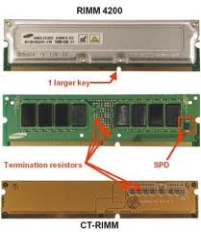
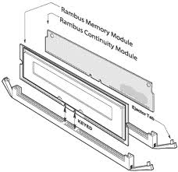
RAMBUS

Slide 30
Egyéb megoldások
A memóriák sebességének növelése érdekében gyakran két kisebb memóriamodult kötnek a gépbe: így növekszik a sávszélesség, ezáltal a sebesség is. Ez az úgy nevezett dual channel, azaz kétcsatornás mód. Ma már minden memóriavezérlő képes erre a módra.

Slide 31
Memóriák tokozása
SIMM (Single In-line Memory Module) (EDO)
DIMM (Dual Inline Memory Module) Kétsoros memóriamodul. 168 érintkezős (SDRAM) csatlakozót használ. A SIMM modullal ellentétben, ez egyenként is használható.
SO-DIMM (Small Outline Dual In-line Memory Module)
DIMM fele!

Slide 32
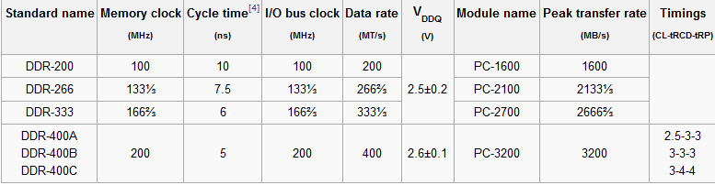
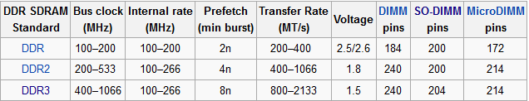
DDR Típus/Elnevezés

Slide 33
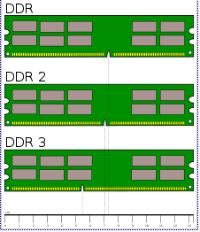
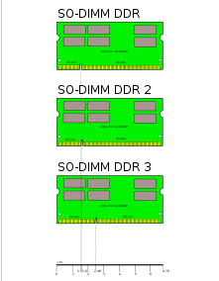
DDR Típusok különbségei

Slide 34
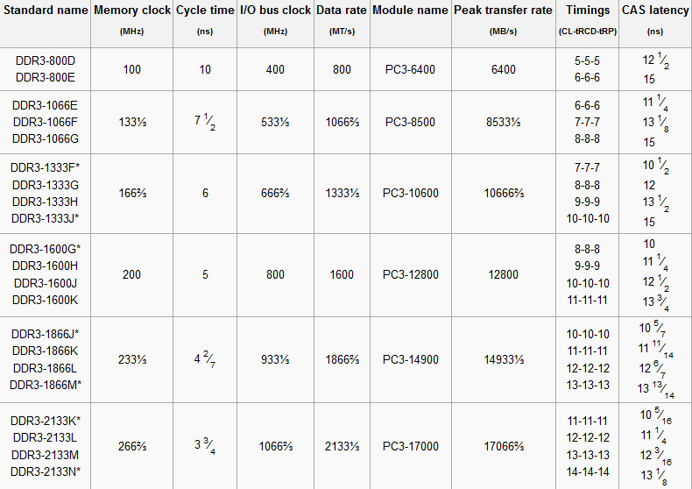
Memóriák

